Slide 1


第8章 偏好設定頁面與選單
8-1 再談Android的事件處理
8-2 建立活動的選項選單
8-3 長按選單的建立
8-4 建立子選單
8-5 使用者偏好設定頁面

Slide 2


8-1 再談Android的事件處理
8-1-1 Android介面元件的事件
8-1-2 長按事件：onLongClickListener
8-1-3 鍵盤事件：onKeyListener
8-1-4 觸控事件：onTouchListener

Slide 3
8-1-1 Android介面元件的事件 –
使用View類別處理介面元件的事件
Android事件處理主要是發生在Activity活動類別的介面元件，我們是透過View類別來處理介面元件產生的事件。
基本上，活動的使用介面是View和ViewGroup物件所組成，在View類別定義有一組巢狀傾聽者介面，提供相關回撥方法（Callback Methods，即介面方法）來幫助我們執行事件處理，例如：觸摸Button元件，OnTouchListener介面的onTouch()方法就會呼叫。
因為Activity類別本身已經實作一些傾聽者介面來處理事件，所以，有些事件我們需要自行建立和註冊傾聽者物件，例如：Click事件；有一些只需覆寫相關回撥方法，例如：KeyDown和KeyUp事件。

Slide 4
8-1-1 Android介面元件的事件 –
事件回撥方法
Android提供相當多事件回撥方法（Event Callback Methods），簡單的說，事件傾聽者就是一組View類別的Java介面，在介面擁有一些回撥方法來處理使用者輸入的相關事件。常用的事件回撥方法，如下表所示：
方法 | 傾聽者介面 | 事件來源
onClick() | OnClickListener | 觸摸螢幕或按下按鍵
onLongClick() | OnLongClickListener | 觸摸螢幕超過1秒鐘
onKey() | OnKeyListener | 按下行動裝置的按鍵
onTouch() | OnTouchListener | 觸摸螢幕
onFocusChange() | OnFocusChange | 焦點改變
onCreateContextMenu() | OnTouchListener | 長按選單

Slide 5
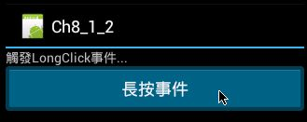
8-1-2 長按事件：onLongClickListener
長按事件（LongClick Event）是使用者觸摸螢幕且停留超過一秒鐘時觸發，相當於Windows作業系統按下滑鼠右鍵觸發的事件。
基本上，長按事件的事件處理架構和Click事件相同，它是實作OnLongClickListener傾聽者介面的onLongClick()方法，如下所示：
  public boolean onLongClick(View v) {
  // 處理LongClick事件的程式碼
  return false;
  }

Slide 6
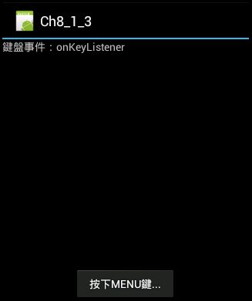
8-1-3 鍵盤事件：onKeyListener – 說明
鍵盤事件（Keyboard Event）主要是指按下鍵盤按鍵的KeyDown和放開按鍵的KeyUp事件，因為Activity類別實作KeyEvent.Callback介面，所以，我們只需在繼承類別覆寫onKeyDown()和onKeyUp()方法就可以處理這兩種事件。

Slide 7
8-1-3 鍵盤事件：onKeyListener –
KeyDown事件
以KeyDown事件的onKeyDown()方法為例，其架構如下所示：
  public boolean onKeyDown(int keyCode, KeyEvent event) {
  if (keyCode == KeyEvent.KEYCODE_DEL) {
  // 按下的是Del鍵
  return true;
  }
  return super.onKeyDown(keyCode, event);
  }

Slide 8
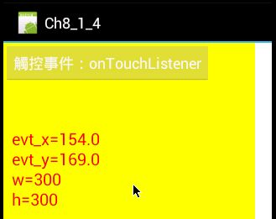
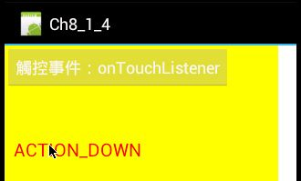
8-1-4 觸控事件：onTouchListener – 說明
Android行動裝置的特點是觸控螢幕，因為Click事件也適用在觸控螢幕，但是Touch事件不能使用在行動裝置的鍵盤，換句話說，對於大部分介面元件來說，建議使用Click事件即可，只有一些特殊觸控操作的手勢（Gestures）才需要使用到Touch事件。

Slide 9
8-1-4 觸控事件：onTouchListener – 動作
觸控事件（Touch Event）主要是在處理手勢的三種動作：ACTION_DOWN、ACTION_MOVE和ACTION_UP（類似滑鼠拖拉過程），如下所示：
  ACTION_DOWN：手勢動作的開始，可以在手指第1個接觸點的座標建立一個虛擬指標，類似滑鼠游標，只是你看不見。
  ACTION_MOVE：當指標在螢幕上移動時就產生此動作（即手指在螢幕上滑動，如同滑鼠游標在螢幕上移動）。
  ACTION_UP：手指離開螢幕，可以取得最後1個接觸點指標的座標。

Slide 10
8-1-4 觸控事件：onTouchListener – 判斷動作
在實作的onTouch()方法可以從參數MotionEvent判斷是哪一種動作，如下所示：
  public boolean onTouch(View v, MotionEvent event) {
  int act = event.getAction();
  switch (act) {
  case MotionEvent.ACTION_DOWN:
  // 處理ACTION_DOWN
  break;
  case MotionEvent.ACTION_UP:
  // 處理ACTION_UP
  break;
  case MotionEvent.ACTION_MOVE:
  // 處理ACTION_MOVE
  break;
  }
  return false;
  }

Slide 11
8-2 建立活動的選項選單
8-2-1 建立選項選單
8-2-2 替選項加上圖示和快速鍵
8-2-3 使用選單資源建立選項選單
8-2-4 自訂選項選單

Slide 12
8-2 建立活動的選項選單 – 種類
Android提供相關機制可以替應用程式的活動新增選單，主要的選單有三種，如下所示：
  選項選單（Options Menu）：這是最常使用的Android應用程式選單，當使用者按下行動裝置的【MENU】鍵，就可以在下方顯示選項選單。
  長按選單（Context Menu）：這就是Windows作業系統右鍵的快顯功能表，當使用者長按介面元件超過一秒鐘，就會顯示長按選單。
  子選單（Submenu）：當使用者執行選項選單或長按選單的項目時，可以再出現一個浮動項目清單的子選單，不過，子選單並不允許再擁有子選單。

Slide 13
8-2-1 建立選項選單 – 如何建立選項選單
Activity類別實作Windows.Callback介面的onCreatePanelMenu()和onMenuItemSelected()方法來處理選單建立與選取選項的事件處理，在Activity類別建立選項選單，需要分成兩大部分來說明，如下所示：
  建立選項選單：Activity類別實作的onCreatePanelMenu()介面方法會初始選單Menu物件的內容，它會呼叫onCreateOptionsMenu()方法來建立選項選單，我們可以呼叫Menu物件的add()方法新增選項的MenuItem物件。
  處理選單的選項：Activity類別實作onMenuItemSelected()介面方法，此方法是當使用者選擇選項後呼叫此方法來進行事件處理，它會呼叫onOptionsItemSelected()方法處理使用者選擇選項選單的選項，即該選項的事件處理。

Slide 14
8-2-1 建立選項選單 – 建立選項選單
在活動建立選項選單是在繼承Activity的子類別覆寫onCreateOptionsMenu()方法，如下所示：
  public boolean onCreateOptionsMenu(Menu menu) {
  menu.add(Menu.NONE, MENU_ABOUT, 0, "關於");
  menu.add(Menu.NONE, MENU_QUIT, 0, "結束");
  return super.onCreateOptionsMenu(menu);
  }

Slide 15
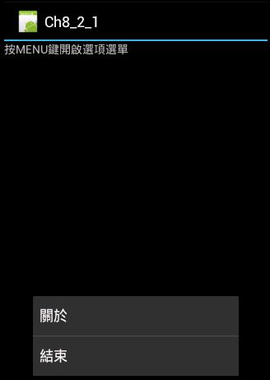
8-2-1 建立選項選單 – 處理選單的選項
在活動處理選單選項的事件處理，就是覆寫onOptionsItemSelected()方法，如下所示：
  public boolean onOptionsItemSelected(MenuItem item) {
  switch(item.getItemId()) {
  case MENU_ABOUT:
  …..
  break;
  case MENU_QUIT:
  …...
  break;
  }
  return super.onOptionsItemSelected(item);
  }

Slide 16
8-2-2 替選項加上圖示和快速鍵
在第8-2-1節建立的選項選單是一種最陽春的選單，我們可以呼叫MenuItem物件的相關方法來美化選項，例如：替選項加上圖示和快速鍵。MenuItem物件的常用方法，如下表所示：
方法 | 說明
setTitle(String) | 指定選項為參數的標題名稱字串，或字串資源
setIcon(int) | 指定選項的圖示，參數是圖示的資源索引，請在Android專案新增圖示檔案資源，或直接使用系統資源，4.0版預設不會顯示圖示
setEnabled(boolean) | 指定選項是否有作用，參數值true是有作用；false為沒有作用
setAlphabeticShortcut(char) | 指定選項快速鍵的字元，例如：'A'、'X'

Slide 17
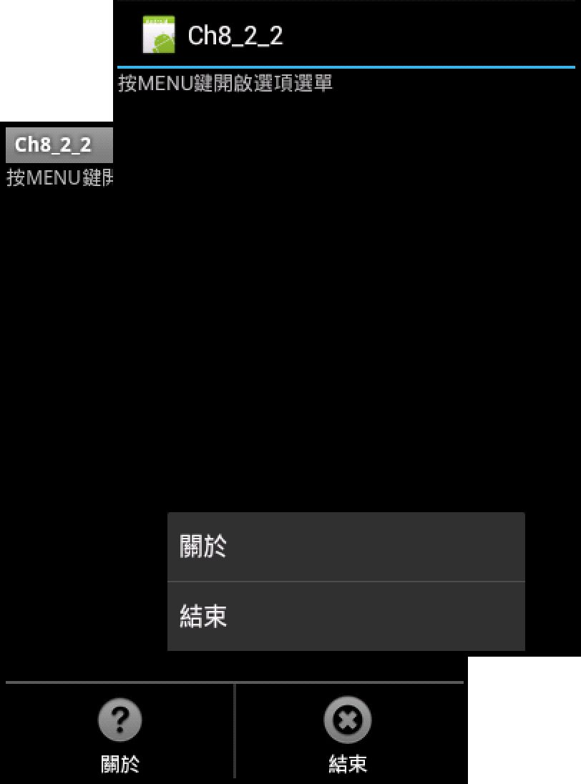
8-2-3 使用選單資源建立選項選單 – 說明
Android也可以使用選單資源在活動建立選項選單，在選單資源定義的是選單顯示的選項。

Slide 18
8-2-3 使用選單資源建立選項選單 –
建立選單資源的XML檔案
<?xml version="1.0" encoding="utf-8"?>
<menu xmlns:android=
"http://schemas.android.com/apk/res/android">
<item android:id="@+id/about"
android:icon="@android:drawable/ic_menu_help"
android:title="關於"/>
<item android:id="@+id/quit"
android:icon=
"@android:drawable/ic_menu_close_clear_cancel"
android:title="結束"/>
</menu>

Slide 19
8-2-3 使用選單資源建立選項選單 –
將選單資源建立成選項選單
在建立選單資源的XML檔後，就可以在onCreateOptionsMenu()方法將選單資源建立成選項選單，如下所示：
  public boolean onCreateOptionsMenu(Menu menu) {
  MenuInflater inflater = getMenuInflater();
  inflater.inflate(R.menu.mainmenu, menu);
  return super.onCreateOptionsMenu(menu);
  }

Slide 20
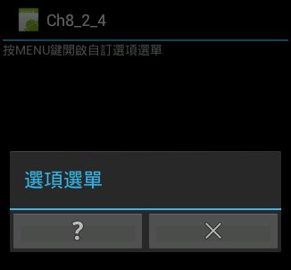
8-2-4 自訂選項選單
透過第7-3-3節繼承Dialog類別的自訂對話方塊和按鍵的事件處理，我們就可以建立對話方塊外觀的自訂選項選單。程式是使用onKeyUp()方法模擬按下【MENU】鍵，如下所示：
  public boolean onKeyUp(int keyCode, KeyEvent event) {
  if (keyCode == KeyEvent.KEYCODE_MENU) {
  if (menuDialog == null)
  menuDialog = new MenuDialog(this);
  menuDialog.show();
  return true;
  }
  return super.onKeyUp(keyCode, event);
  }

Slide 21
8-3 長按選單的建立
8-3-1 建立長按選單
8-3-2 使用選單資源建立長按選單

Slide 22
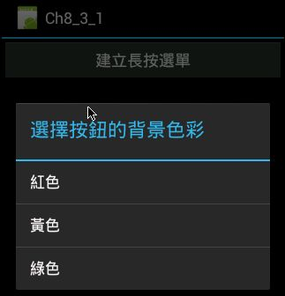
8-3 長按選單的建立
長按選單（Context Menu）就是Windows作業系統右鍵的快顯功能表，當使用者長按介面元件超過一秒鐘，就會顯示長按選單。

Slide 23
8-3-1 建立長按選單 - 建立長按選單
類似選項選單的建立方式，因為Activity類別實作View.OnCreateContextMenuListener介面，所以我們是在繼承Activity子類別的onCreateContextMenu()方法建立選單的選項，如下所示：
  public void onCreateContextMenu(ContextMenu menu, View v,
  ContextMenuInfo menuInfo) {
  super.onCreateContextMenu(menu, v, menuInfo);
  menu.setHeaderTitle("選擇按鈕的背景色彩");
  menu.add(Menu.NONE, MENU_RED, 0, "紅色");
  menu.add(Menu.NONE, MENU_YELLOW, 0, "黃色");
  menu.add(Menu.NONE, MENU_GREEN, 0, "綠色");
  }

Slide 24
8-3-1 建立長按選單 - 註冊長按選單
長按選單和選項選單最大的不同在於它是附屬在介面元件，所以我們需要註冊長按選單，例如：Button元件、LinearLayout版面配置等，以便長按介面元件可以顯示長按選單，如下所示：
  public void onCreate(Bundle savedInstanceState) {
  super.onCreate(savedInstanceState);
  setContentView(R.layout.main);
  LinearLayout layout = (LinearLayout) findViewById(R.id.linear);
  registerForContextMenu(layout);
  }

Slide 25
8-3-2 使用選單資源建立長按選單
如同選項選單，長按選單也可以使用選單資源來建立，我們是在onCreateContextMenu()方法將選單資源建立成長按選單，如下所示：
  getMenuInflater().inflate(R.menu.contextmenu, menu);
程式碼依序使用串流方法呼叫getMenuInflater()和inflate()方法將選單資源的選項新增至Menu物件。參數R.menu.contextmenu是位在「\res\menu\」目錄的contextmenu.xml檔。

Slide 26
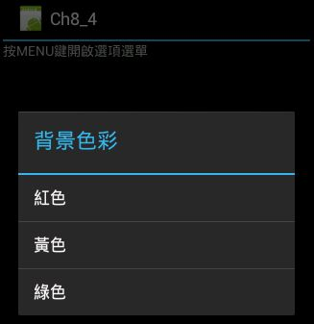
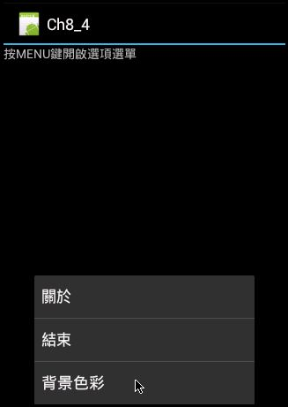
8-4 建立子選單 – 說明
子選單（Submenu）是當使用者執行選項選單或長按選單的項目時，可以再出現一個浮動項目清單的子選單，不過，子選單並不允許再擁有另一個子選單。

Slide 27
8-4 建立子選單 – SubMenu物件
在活動建立子選單就是在新增選項或長按選單項目時，新增一個子選單SubMenu物件的選項，如下所示：
  menu.add(Menu.NONE, MENU_ABOUT, 0, "關於")
  .setIcon(android.R.drawable.ic_menu_help);
  menu.add(Menu.NONE, MENU_QUIT, 0, "結束")
  .setIcon(android.R.drawable.ic_menu_close_clear_cancel);
  SubMenu submenu = menu.addSubMenu(
  Menu.NONE, MENU_COLOR, 0, "背景色彩")
  .setIcon(android.R.drawable.ic_menu_add);

Slide 28
8-4 建立子選單 – 新增選項
傳回SubMenu物件submenu後，就可以新增子選單的選項，如下所示：
  submenu.add(Menu.NONE, MENU_RED, 0, "紅色");
  submenu.add(Menu.NONE, MENU_YELLOW, 0, "黃色");
  submenu.add(Menu.NONE, MENU_GREEN, 0, "綠色");
程式碼呼叫SubMenu物件的add()方法新增子選單的選項，以此例共有3個選項。

Slide 29
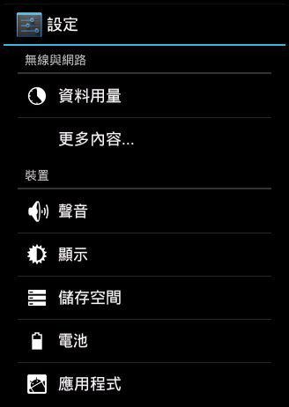
8-5 使用者偏好設定頁面 – 說明
使用者偏好設定頁面是Android作業系統內建【設定】程式的使用介面，如右圖所示：

Slide 30
8-5 使用者偏好設定頁面 –
PreferenceScreen與PreferenceCategory
PreferenceScreen代表一頁偏好設定頁面，在其中可以使用PreferenceCategory來群組偏好設定，如下所示：
  <PreferenceScreen xmlns:android=
  "http://schemas.android.com/apk/res/android">
  …..
  <PreferenceScreen
  android:key="moreScreen"
  android:title="更多設定"
  android:dependency="more_pref">
  ……
  <PreferenceCategory
  android:title="定位設定">
  …….
  </PreferenceCategory>
  </PreferenceScreen>
  </PreferenceScreen>

Slide 31
8-5 使用者偏好設定頁面 –
EditTextPreference
EditTextPreference類似EditText元件，不過，它是彈出一個對話方塊來讓使用者輸入文字內容，如下所示：
  <EditTextPreference android:title="使用者名稱"
  android:key="username"
  android:summary="請提供使用者名稱"/>

Slide 32
8-5 使用者偏好設定頁面 –
CheckBoxPreference
CheckBoxPreference類似CheckBox元件，可以顯示一序列複選選項來讓使用者勾選，如下所示：
  <CheckBoxPreference
  android:key="gps_pref"
  android:title="使用GPS定位"
  android:summary="使用GPS來找到你的位置"
  android:defaultValue="true"/>

Slide 33
8-5 使用者偏好設定頁面 –
ListPreference(標籤)
ListPreference是一種清單項目，包含一組RadioButton選項，我們是使用字串資源的字串陣列來建立ListPreference，如下所示：
<ListPreference
android:key="color_pref"
android:title="喜愛的色彩"
android:summary="選擇你喜愛的色彩"
android:entries="@array/color_names"
android:entryValues="@array/color_values"
android:defaultValue="GREEN"/>

Slide 34
8-5 使用者偏好設定頁面 –
ListPreference(字串陣列)
2個屬性是使用字串資源的字串陣列來指定，它是位在「\res\values\」目錄的arrays.xml，其內容如下所示：
  <?xml version="1.0" encoding="utf-8"?>
  <resources>
  <string-array name="color_names">
  <item>白色</item>
  .......
  <item>綠色</item>
  </string-array>
  <string-array name="color_values">
  <item>WHITE</item>
  ……
  <item>GREEN</item>
  </string-array>
  </resources>

Slide 35
8-5 使用者偏好設定頁面 –
建立使用者偏好設定頁面
使用者偏好設定頁面是一個PreferenceActivity類別，屬於android.preference套件，它是Activity類別的子類別，我們需要繼承PreferenceActivity類別來建立偏好設定頁面，如下所示：
  public class Ch8_5Activity extends PreferenceActivity {
  public void onCreate(Bundle savedInstanceState) {
  super.onCreate(savedInstanceState);
  addPreferencesFromResource(R.xml.preferences);
  }
  }

Slide 36
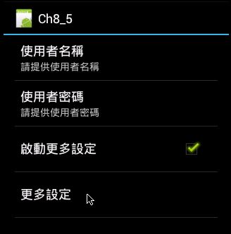
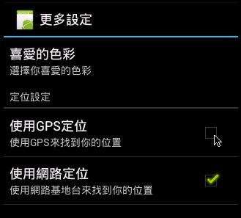
8-5 使用者偏好設定頁面 –
使用者偏好設定頁面

Slide 37
End

